Slide 1

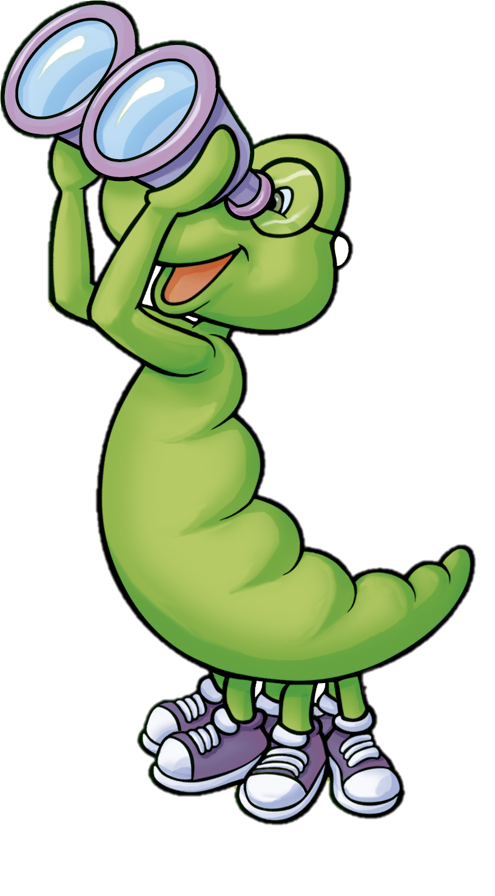
.
Instrucción:
Esta actividad consiste en formar palabras agregándole un sonido a otra palabra ya existente .
1. Haz click sobre el parlante de la imagen superior.
2. Digan en voz alta el nombre de la imagen.
3. Agreguen a esa palabra el sonido que se indica en la primera tarjeta.
4. Descubran la palabra que se forma.
5. Haz click sobre la tarjeta para ver si la descubrieron correctamente.
6. Repite el ejercicio con la segunda y tercera tarjeta.
7. Haz click sobre el fondo de la diapositiva para pasar a la siguiente hoja y repetir el ejercicio.
Estímulos: Oro, coro, loro, toro, oca, boca, foca, loca, ola, bola, sola, cola, ala, bala, sala, cala, ora, mora, lora, llora.

Slide 2






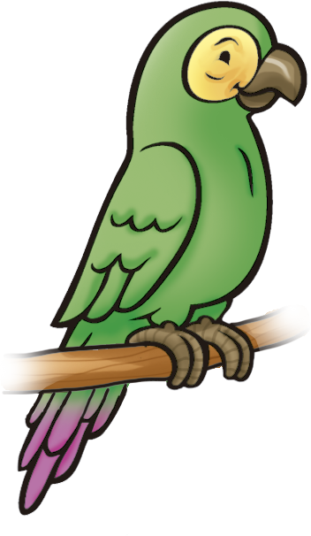



Slide 3
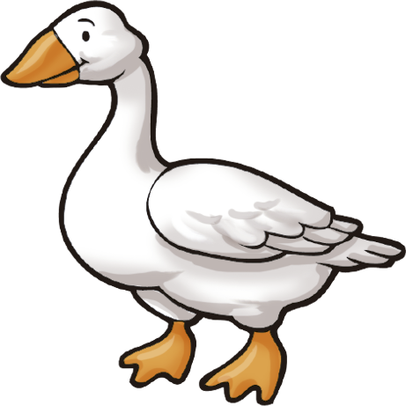








Slide 4





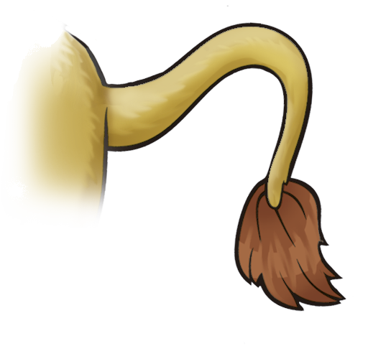
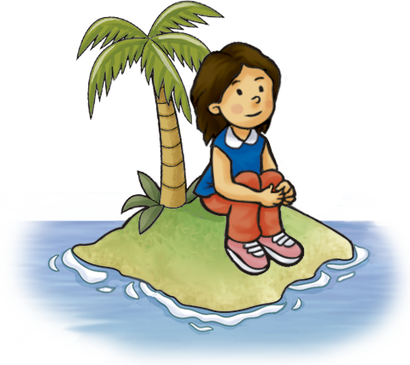

Slide 5



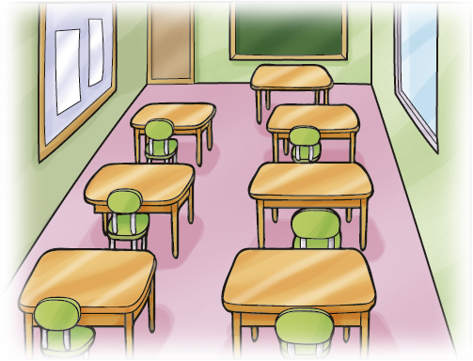




Slide 6






